Slide 1
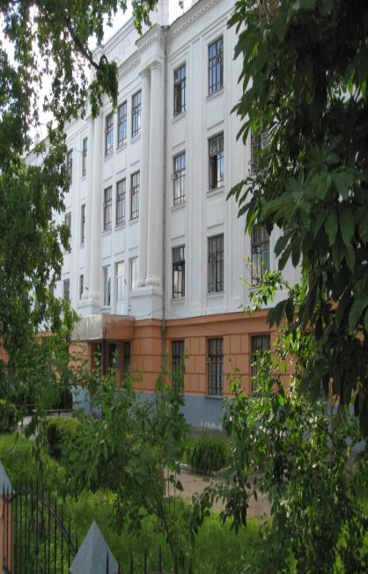
ПЕДАГОГІЧНА РАДА №2
БЕРЕЗЕНЬ, 2017

Slide 2
ПИТАННЯ ДЛЯ ОБГОВОРЕННЯ
Утілення моделі гуманістично орієнтованого розвивального виховання в ліцеї (Т.М.Шевчук, Т.М.Вантух)
Про стан викладання та вивчення рівня навчальних досягнень учнів із англійської мови (С.М.Сліпак)
Про виконання рішень попередніх засідань педагогічних рад (Т.М.Шевчук)

Slide 3
ЗАВДАННЯ ПЕДАГОГІЧНОЇ РАДИ:
Здійснити аналіз роботи педагогічного колективу на ІІІ етапі науково-методичної теми «Упровадження педагогіки успіху у навчально-виховний процес ліцею» для удосконалення навчально-виховної процесу та формування успішної особистості;
Проаналізувати стан викладання та рівень навчальних досягнень учнів із англійської мови;
Проаналізувати виконання рішень попередніх засідань педагогічних рад

Slide 4
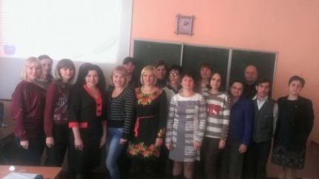
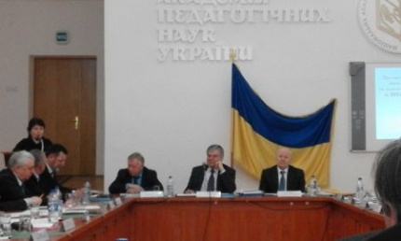
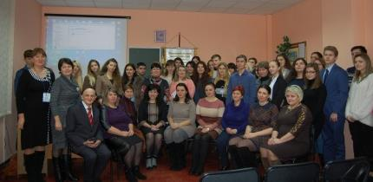
Педагогічні читання “Педагогічні ідеї Івана Дмитровича Беха” (листопад, 2016)
Діагностування стану використання педагогічним колективом нововведень у навчально-виховний процес ліцею (січень, 2017)
Засіданні Президії Національної академії педагогічних наук України (співпраця ліцею із Інститутом соціальної і політичної психології НАПН України, березень, 2017)
Обласна науково-практична конференція «Актуальні проблеми та перспективи вивчення іноземної мови: досвід минулого - погляд у майбутнє» (листопад, 2016)

Slide 5
НАУКОВО-МЕТОДИЧНИЙ СЕМІНАР
ДЛЯ ОСВІТЯН ЧЕРНІГІВЩИНИ
«УПРОВАДЖЕННЯ ПЕДАГОГІКИ УСПІХУ У ВИХОВНУ РОБОТУ ЗАКЛАДУ»
(ЛЮТИЙ, 2017)
Мета: поглиблення знань учасників семінару про присвоєння (набуття) духовних цінностей через розв’язання відповідних духовно-моральних задач, блокування егоструктури через застосування адекватних педагогічних технологій та діяльнісну співпрацю, застосування практичних аспектів основ педагогіки успіху

Slide 6
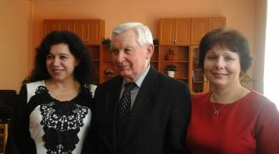
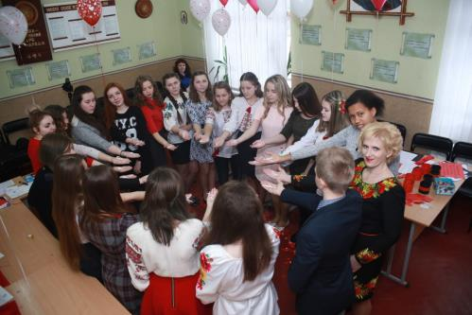
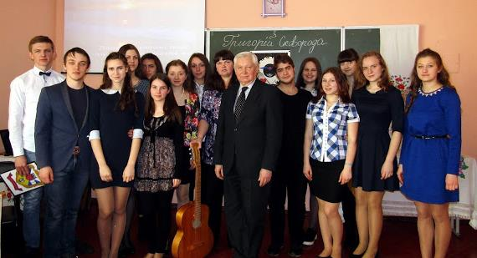

Slide 7
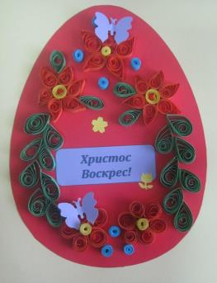
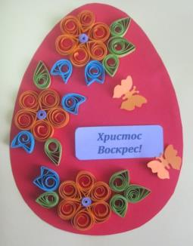
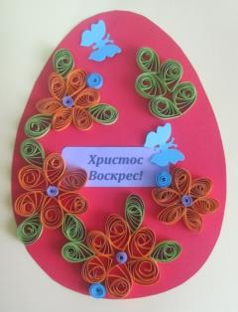
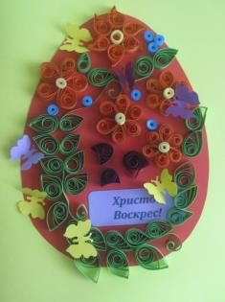
МАЙСТЕР-КЛАС ПО ВИГОТОВЛЕННЮ ПАСХАЛЬНОЇ ЛИСТІВКИ (березень, 2017)
Петренко Л.І.
Шмаглій Т.М.
Рябцева О.М.
Сліпак С.М.

Slide 8
ГУМАННА ПЕДАГОГІКА
Гуманний – той, що шукає безсмертя, зв'язок із вищим світом; людина,
що пізнає себе
Представники М.Пентільян, Я. Коменський, І. Пестолоцці, Ж.Ж.Руссо, Г. Сковорода, В. Сухомлинський, К. Ушинський, А. Макаренко.
Ідея «Наша душа небесного походження»
Принцип духовності
Питання для роздумів:
Чи є у Вас філософське уявлення про дитину?
Чи потребуєте Ви такої філософії? Який Ви вчитель (батько, вихователь, професор, керівник, начальник): авторитарний, владний, вимогливий, строгий, справедливий, гуманний, похмурий, з гумором, без гумору?
Існує 3 типи вчителів: ті, хто пояснюють, ті, хто скаржиться, ті хто надихають. До якого типу Ви себе відносите?
Чи начитаний Ви вчитель у сфері педагогічної класики? Філософії? Психології? Методики?
Чи прагнете Ви до нового досвіду, нових педагогічних ідей? Гармонія в педагогіці досягнута тоді, коли дитина і вчитель сняться один одному. Перед ким Ви відчуваєте відповідальність за свою педагогічну працю?

Slide 9
ДЕ НАРОДЖУЄТЬСЯ ПЕДАГОГІКА
Почуття віри
(релігійна свідомість)
Батьківське почуття
(педагогічна свідомість)
Відчуття пізнання
(наукова і філософська свідомість)
Відчуття краси
(естетична свідомість)
Відчуття совісті
(етична свідомість)

Slide 10
ПРИПУЩЕННЯ ГУМАННОЇ ПЕДАГОГІКИ
Ми створюємо те, що є в нашій свідомості.
Я допускаю, що реально існує Вищий розум,
Творець т.п. (це віра)Безсмертя духу – його спрямованість до досконалості.
Земне життя – відрізок шляху до досконалості.
Реальність Вищого Світу,
Світу Духовного
Безсмертя духу
Земне життя

Slide 11
УЯВЛЕННЯ ПРО ДИТИНУ
УЯВЛЕННЯ ПРО ДИТИНУ
Розвиток
Дорослішання
Явище
Місія
Свобода в собі
Енергія духу
Духовна сутність дитини
Природа в дитині

Slide 12
МИ СТВОРЮЄМО ТЕ, ЩО Є В НАШІЙ СВІДОМОСТІ
УЯВЛЕННЯ ПРО ДИТИНУ
Явище
Місія
Розвиток
Дорослішання
Енергія духу
Дай мені світло перед ударами долі
Свобода

Slide 13
ПРОЕКТ РІШЕННЯ
Забезпечити проведення ІV етапу науково-методичної теми «Упровадження педагогіки успіху у навчально-виховний процес ліцею» згідно плану (адміністрація, 2017-2018 н.р.);
Забезпечити проведення гуманістично орієнтованих розвивальних виховних заходів педагогами ліцею О.О.Єрмоленко, Ю.О.Павловим, С.О.Карпенко, Ю.Ю.Дерід, С.А.Мельник (Т.М.Вантух, квітень-червень, 2017);
Підготувати збірник метеріалів науково-методичного семінару «Упровадження педагогіки успіху у виховну роботу закладу» (Л.М.Павлюк, жовтень, 2017)

Slide 14
ПРО СТАН ВИКЛАДАННЯ ТА ЯКІСТЬ НАВЧАЛЬНИХ ДОСЯГНЕНЬ УЧНІВ ІЗ АНГЛІЙСЬКОЇ МОВИ
13.02.2017 по 17.03.2017
експертна група у складі: голова експертної групи – директор ліцею Шевчук Т. М. ; заступник голови експертної групи – заступник директора з НВР Сліпак С. М. ; члени експертної групи: заступник директора з ВР Вантух Т. М. здійснила узагальннення матеріалів вивчення стану навчально-матеріальної бази викладання предмета, співбесід із вчителями та учнями, вчительської та учнівської документації, відвідування уроків та позакласних заходів, вивчення рівня навчальних досягнень учнів

Slide 15
РЕЗУЛЬТАТИ КОНТРОЛЬНОГО ЗРІЗУ ЗНАНЬ
Виконували завдання – 137 учнів
високий рівень 44 учні (32%);
достатній рівень 69 учнів (51%);
середній рівень 17 учнів (12%);
початковий рівень 7 учнів (5%)

Slide 16
РЕЗУЛЬТАТИ ЗНО
2012 – із 37 учнів: початковий рівень – 5 учнів, середній рівень – 10 учнів, достатній рівень – 18 учнів, високий рівень – 4 учні;
2013 – із 38 учнів: початковий рівень – 1 учень, середній рівень – 5 учнів, достатній рівень – 30 учнів, високий рівень – 2 учні;
2014 – із 33 учнів: початковий рівень – 2 учні, середній рівень – 9 учнів, достатній рівень – 20 учнів, високий рівень – 2 учні;
2016 – із 53 учнів: не подолали поріг (менше ніж 100 балів) – 3 учні, початковий рівень – 13 учнів, середній рівень – 14 учнів, достатній рівень – 18 учнів, високий рівень – 5 учнів

Slide 17
РЕЗУЛЬТАТИ РОБОТИ З ОБДАРОВАНИМИ УЧНЯМИ
за 2012-2017
Переможці ІІІ етапу Всеукраїнської олімпіади з англійської мови – 14;
Переможці ІІ етапу Всеукраїнського конкурсу-захисту науково-дослідницьких робіт МАН України – 6;
Переможці ІІІ етапу Всеукраїнського конкурсу-захисту науково-дослідницьких робіт МАН України - 1

Slide 18
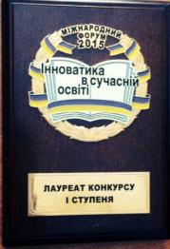
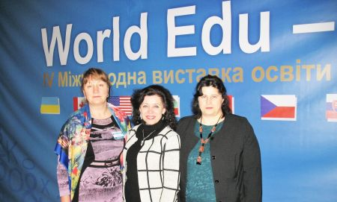
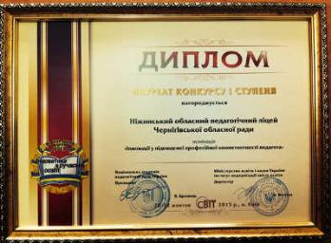
РЕЗУЛЬТАТИ МЕТОДИЧНОЇ РОБОТИ
за 2012-2017
Публікації – 23;
Участь у конференціях, семінарах - 21
VІІІ Міжнародний форум ”Інноватика в сучасній освіті” – “Використання інноваційних технологій при вивченні англійської мови
у навчально-виховному процесі ліцею”
Золота медаль (2016)

Slide 19
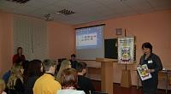
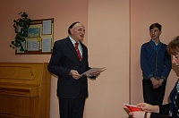
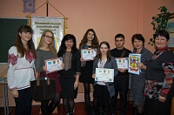
ОБЛАСНА НАУКОВО-ПРАКТИЧНА КОНФЕРЕНЦІЯ «АКТУАЛЬНІ ПРОБЛЕМИ ТА ПЕРСПЕКТИВИ ВИВЧЕННЯ ІНОЗЕМНОЇ МОВИ: ДОСВІД МИНУЛОГО - ПОГЛЯД У МАЙБУТНЄ» (листопад, 2016)

Slide 20
ПРОЕКТ УХВАЛИ:
Визнати стан викладання англійської мови як задовільний.
Підготувати наказ по ліцею “Про стан викладання англійської мови в ліцеї” (С.М.Сліпак, до 07.04.2017).

Slide 21
ВИКОРИСТАНІ ДЖЕРЕЛА
1.http://muzico.ru/music/%D0%BA%D0%BB%D0%B0%D1%81%D0%B8%D1%87%D0%BD%D0%B0+%D0%BC%D1%83%D0%B7%D0%B8%D0%BA%D0%B0/
2.http://publicdomainvectors.org/ru/%D0%B1%D0%B5%D1%81%D0%BF%D0%BB%D0%B0%D1%82%D0%BD%D1%8B%D0%B5-%D0%B2%D0%B5%D0%BA%D1%82%D0%BE%D1%80%D1%8B/%D0%91%D0%BB%D0%BE%D0%BA%D0%BD%D0%BE%D1%82-%D0%B8-%D1%80%D1%83%D1%87%D0%BA%D0%B0-%D0%B2%D0%B5%D0%BA%D1%82%D0 %BE%D1%80%D0%BD%D0%BE%D0%B5-%D0%B8%D0%B7%D0%BE%D0%B1%D1%80%D0%B0%D0%B6%D0%B5%D0%BD%D0%B8%D0%B5/7492.html

